Slide 1
Міфічні істоти в повісті
“ Тіні забутих предків ”
Михайла Коцюбинського

Slide 2
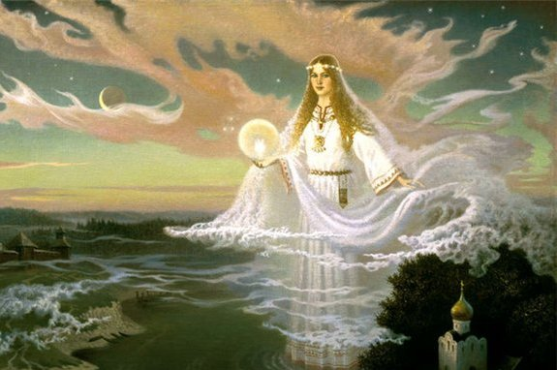
Виконала: Громович Уляна

Slide 3
Повість М. Коцюбинського надзвичайно яскраво показує нам світогляд жителів Карпат. Вони вірять, що їх оточує безліч міфічних істот, які населяють довколишні ліси, потоки, озера, печери. Гуцули також вірять, що є люди, які знають світ духів і вміють ворожити, вірять у силу слова, в чародіїв, що супроводжують бурю, град, громи.

Slide 4
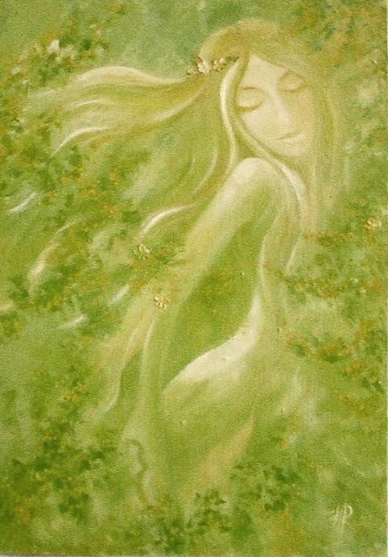
Світ повісті «Тіні забутих предків» цілком заселений істотами традиційної української міфології, які живуть поряд з людьми, втручаються в їхнє життя.
Це такі істоти як нявки, злий арідник, щезник, лісовики, добрий чугайстир, градівник Юра, відьма Хима…

Slide 5
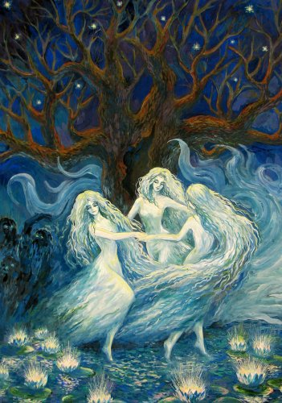
Іван – герой твору також вірив у існування міфічних істот.
«Знав, що на світі панує нечиста сила, що арідник [злий дух] править усім, що в лісах повно лісовиків, які пасуть там свою маржинку [худоба]: оленів, зайців і серн; що там блукає веселий чугайстер, який зараз просить стрічного в танець та роздирає нявки; що живе в лісі голос сокири. Вище, по безводних далеких верхівках гір, нявки розводять свої безконечні танки, а по скелях ховається щезник».

Slide 6
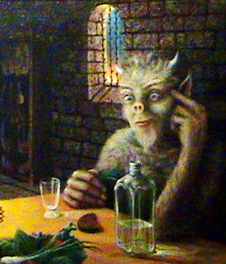
Щезник у повісті…
Одного разу Іван зайшов далеко у гори і раптом почув ту жадану тиху музику. Але хто ж грав у цьому безлюдному місці? Іван повернувся і скаменів: «На камені, верхи, сидів «той», щезник, скривив гостру борідку, нагнув ріжки і, заплющивши очі, дув у флояру».

Slide 7
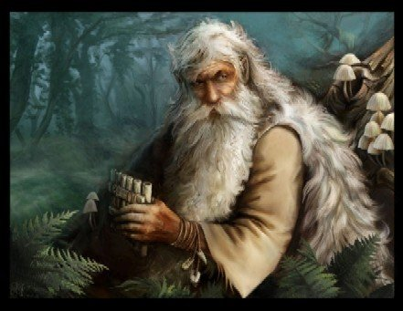
Арідник
Згадується і про арідника. Як Іван був на полонині, Микола часто розказав йому різні історії, які парубки вважали цілком правдивими:
«Арідник був здатний до всього, що надумав – зробив. Поробив арідник вівці, зробив си скрипку і грав, а вівці пасуться. Раз арідник змерз та й, щоб загрітись, вигадав ватру.»

Slide 8
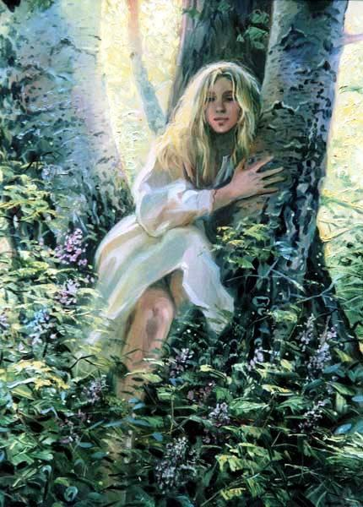
Нявка-Марічка
«Іван бачив перед собою Марічку, але йому дивно, бо він разом з тим знає, що то не Марічка, а нявка. Йшов поруч із нею й боявся пустити Марічку вперед, щоб не побачить криваву діру ззаду у неї, де видно серце, утробу і все, як се у нявки буває».

Slide 9
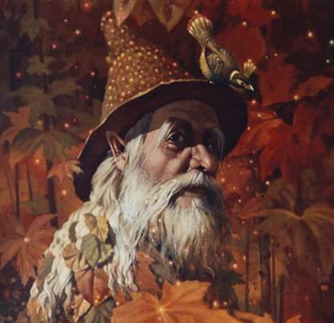
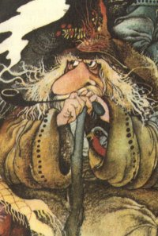
Веселий чугайстир
«Він був без одежі. М'яке волосся покривало все його тіло, оточало круглі і добрі очі, заклинилось на бороді і звисало на грудях. Се був веселий чугайстир, добрий лісовий дух, що боронить людей од нявок. Він був смертю для них: зловить і роздере».
Чугайстир смішно вихилявся перед Іваном. Він прижмурював очі, поцмокував ротом, трусив животом, а його ноги, оброслі, як у ведмедя, незграбно тупцяли на однім місці, злипались і розгинались, як грубі обіддя. Танець, видимо, його зогрівав.

Slide 10
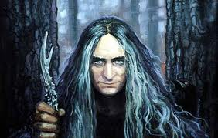
Мольфар юра…
Одним із героїв повісті, який мав незвичайні міфічні здібності є мольфар Юра. «Він був як бог, знаючий і сильний, той градівник і мольфар. У своїх дужих руках тримав сили небесні й земні, смерть і життя, здоров'я маржинки й людини».
Став проти хмари, одна нога наперед, і склав руки на грудях. Закинув назад бліде обличчя і вперся похмурим оком у хмару. Тоді Юра підняв до хмари ціпок, що тримав у руці, і крикнув у синій клекіт: «Стій! Я тебе не пускаю!..»
Юра заклинав її йти «у безвісті, у провалля», але не на сіножаті, бо пропаде худоба. Нарешті хмара скорилася.

Slide 11
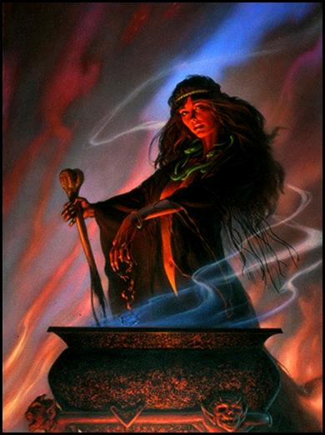
Відьма Хима
Сусідкою Івана була жінка, здатна до надприродних можливостей.
«Чого вона тільки не виробляла, ота родима відьма! Перекидалась у полотно, що біліло смерком попід лісом, повзла вужем або котилась горбами прозорим клубком. Спивала, нарешті, місяць, щоб було темно, як йде до чужої худоби. Не один присягався, що бачив, як вона терницю доїть: заб'є у неї чотири кілки, неначе дійки,— і надоїть повну дійницю».

Slide 12
Захист від злих духів
Один з найяскравіших епізодів у повісті, що дає можливість уявити, як люди захищались від злих духів, - Святий вечір у хаті Івана.
“На Святий вечір Іван обкурював ладаном хату й кошари, щоб одігнати звіра й відьом, а коли червона од метушні Палагна серед курива того ознаймляла нарешті, що готові усі дванадцять страв, він, перше ніж засісти за стіл, ніс тайну вечерю худобі.
Потім брав в одну руку зі стравою миску, а в другу сокиру і виходив надвір. Іван простягав руку у сю скуту зимою безлюдність і кликав на тайну вечерю до себе всіх чорнокнижників, мольфарів, планетників всяких, вовків лісових та ведмедів, але вони не були ласкаві і ніхто не приходив, хоч Іван спрощував тричі. Тоді він закликав їх, щоб не з'явились ніколи,— і легко зітхав”.

Slide 13
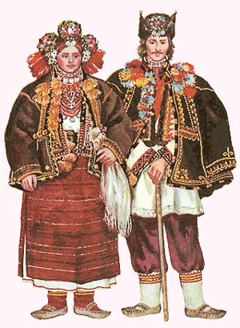
Михайло Коцюбинський у «Тіні забутих предків» показує дотримання гуцулами звичаїв, обрядів під час різних свят, ворожіння, що нібито допомагало у боротьбі зі злими духами, які мали зашкодити господарству гуцула і навіть його життю.

Slide 14
